Slide 1
Dynamic Programming
Giảng viên: Thầy Lê Đình Duy
Thầy Nguyễn Thanh Sơn
Nhóm 3: Nguyễn Khánh Toàn
Nguyễn Trần Trung
Nguyễn Lâm Quỳnh

Slide 2
01
02
03
04
Khái niệm Quy Hoạch động
Cách tiếp cận
Quy hoạch động và chia để trị
Các vấn đề quy hoạch động khai thác
05
Ưu nhược điểm
06
Phương pháp giải

Slide 3
1
Khái niệm Quy Hoạch động
Là một kĩ thuật để giải quyết một vấn đề phức trong lập trình
Bằng cách chia nhỏ bài toán thành một tập hợp các bài toán con đơn giản hơn, giải từng bài toán con đó chỉ một lần và lưu trữ lời giải của chúng bằng cách sử dụng cấu trúc dữ liệu dựa trên bộ nhớ.

Slide 4
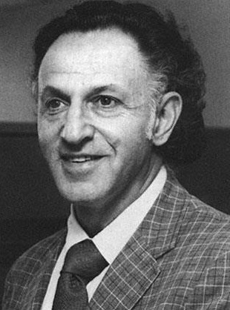
1
Khái niệm Quy Hoạch động
Được phát minh bởi một nhà toán học người Mỹ là Richard Bellman vào khoảng 1950 để tiếp cận các bài toán một cách tối ưu.
“Programming” có nghĩa là “Planning”

Slide 5
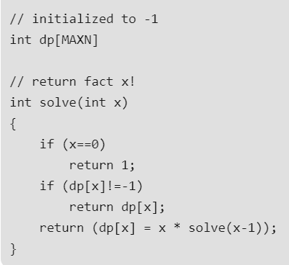
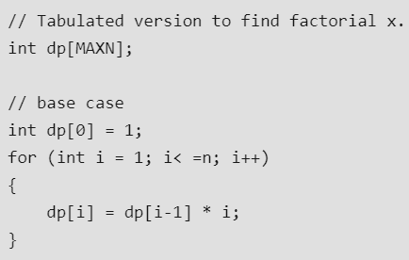
2
Cách tiếp cận
Memoization(top down) :
Bottom up( tabulation):

Slide 6
2
Cách tiếp cận
Ý tưởng chỉnh:
Thiết lập lời giải của bài toán lớn từ các bài toán nhỏ
Giải quyết các bài toán nhỏ
Lưu các lời giải của bài toán nhỏ vào trong bảng lời giải
Đưa ra lời giải của bài toán lớn từ bảng lời giải

Slide 7
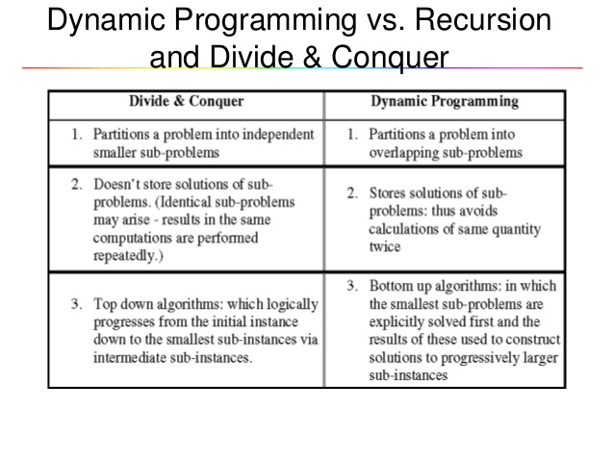
3
Quy hoạch động và chia để trị
https://image.slidesharecdn.com/dynamicprogramming-160512234533/95/dynamic-programming-7-638.jpg?cb=1463096779

Slide 8
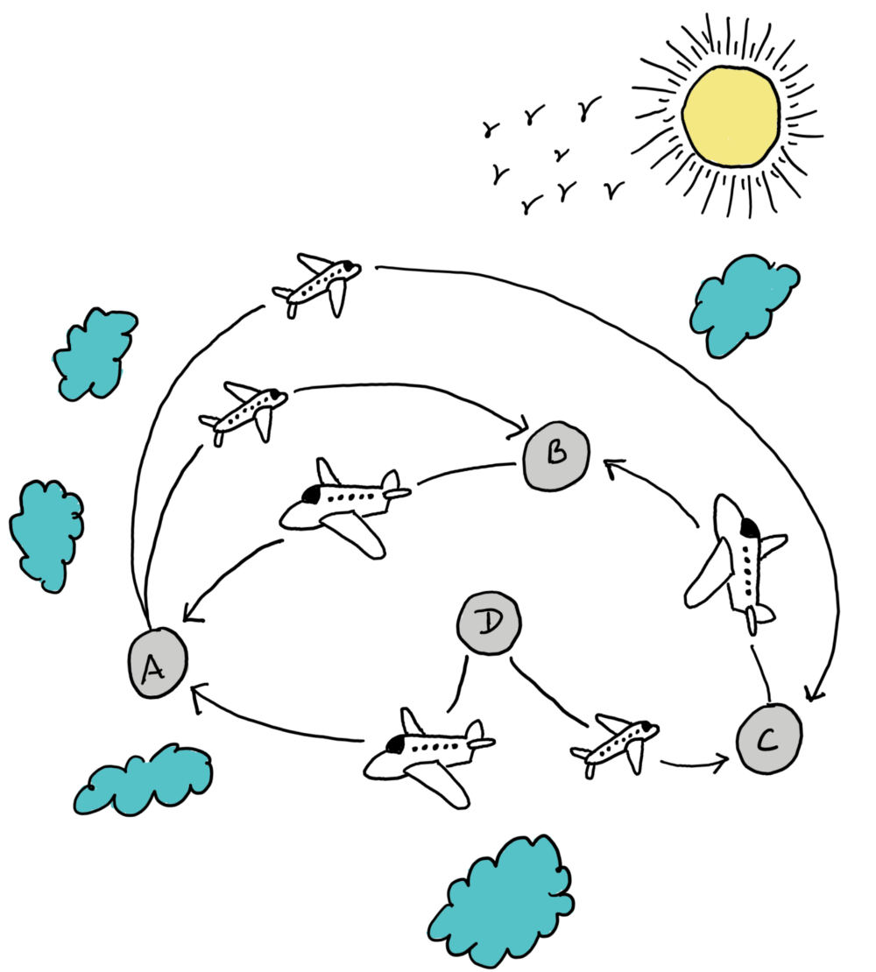
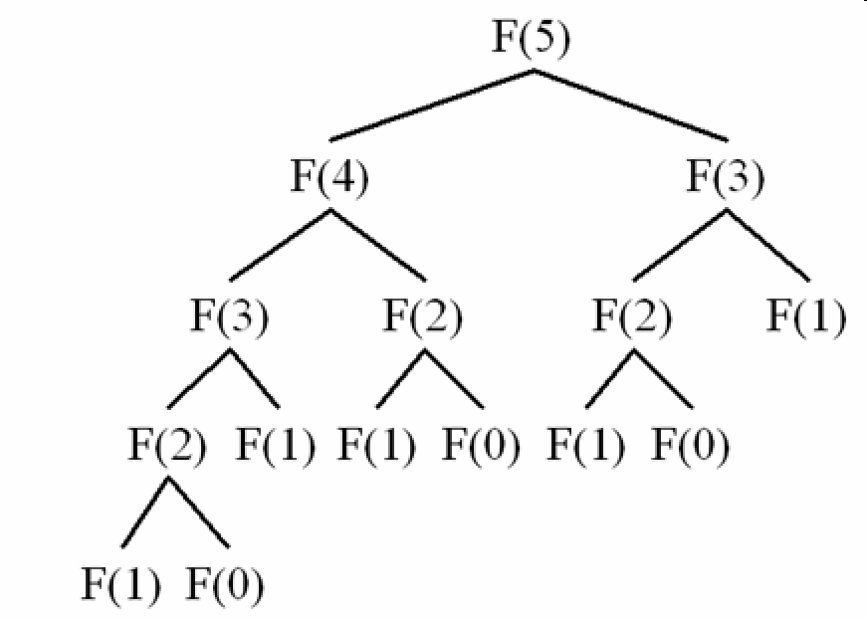
4
Các vấn đề quy hoạch động khai thác
Cấu trúc con tối ưu: các lời giải tối ưu cho các bài toán con có thể được sử dụng để tìm các lời giải tối ưu cho bài toán toàn cục.
https://medium.com/free-code-camp/exploring-the-applications-and-limits-of-breadth-first-search-to-the-shortest-paths-in-a-weighted-1e7b28b3307
Các bài toán con trùng nhau: mỗi bài toán con đó được sử dụng để giải nhiều bài toán lớn hơn khác nhau.
https://helpex.vn/upload/2019/4/22/ar/05-40-00-964-494be87b-a66d-4b5a-855e-7ffd6af345df.jpg

Slide 9
5
Ưu nhược điểm
Ưu điểm: Độ phức tạp không quá cao, cho lời giải chính xác.
Nhược điểm:
Sự kết hợp giữa các bài toán con chưa chắc cho ta bài toán lớn
Số lượng cac bài toán con cần giải quyết có thể rất lớn

Slide 10
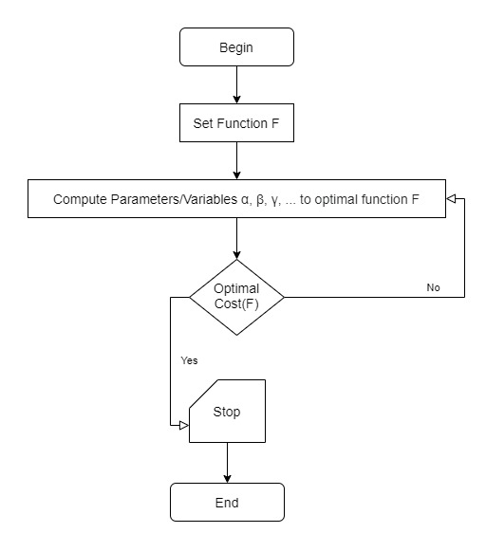
6
Phương pháp giải
Cần xác định hai vấn đề:
- Bài toán cơ sở
- Công thức truy hồi.
Lưu đồ giải thuật Quy hoạch động

Slide 11
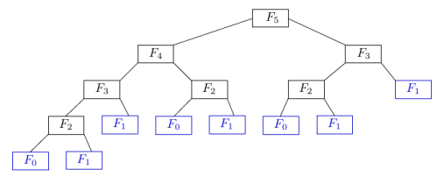

7
Ví dụ
VD1: Dãy Fibonacci
Cách thông thường (sử dụng đệ quy.
Độ phức tạp

Slide 12
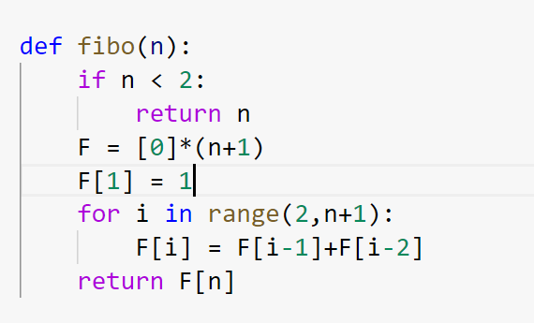
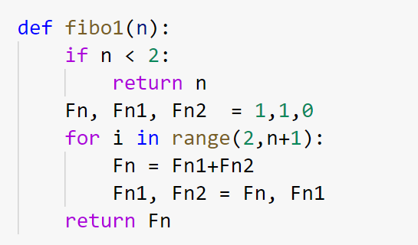
Fibonacci
* Sử dụng Quy hoạch động:
- Tạo mảngng lưu các giá trị từ F[0] đến F[n]
- Khi cần tính F[k] chỉ cần truy xuất từ mảng
F[k-1] và F[k-2]
Độ phức tạp bộ nhớ O(n), độ phức tạp thời gian O(n)
* Cải tiến 1: Giảm độ phức tạp bộ nhớ còn O(1)
Dùng 3 phần tử lưu các giá trị F[k], F[k-1], F[k-2]

Slide 13
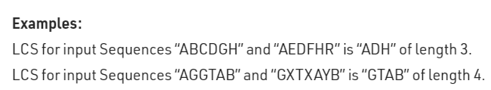
VD2: Bài toán xâu con chung dài nhất Từ 2 xâu được nhập vào, đưa ra độ dài xâu con chung dài nhất. (Xâu con là xâu có được sau khi loại bỏ 1 số phần tử ở xâu ban đầu)

Slide 14
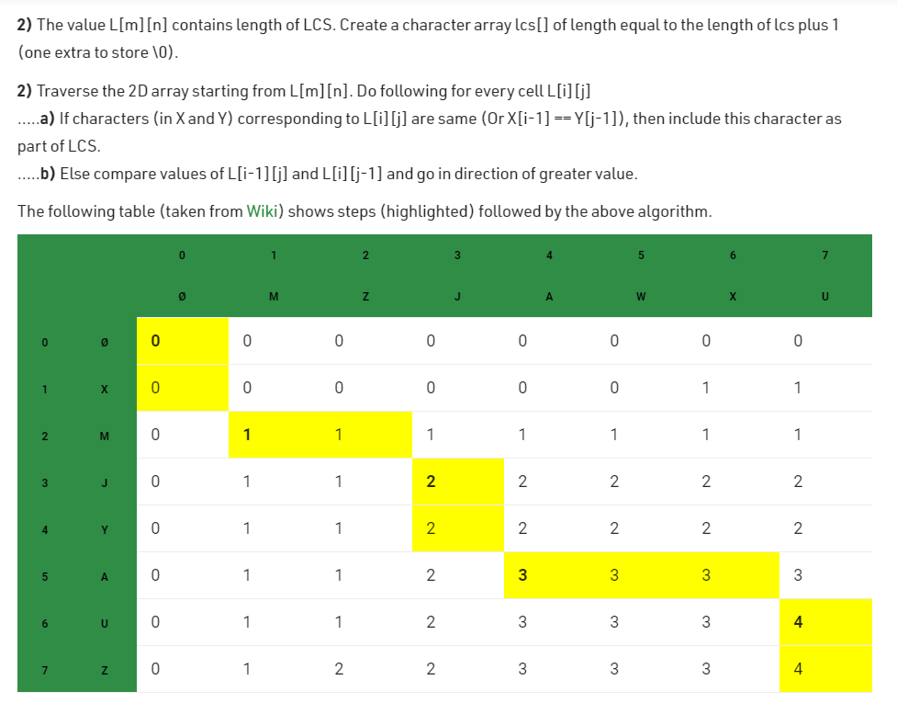

Slide 15
Nguồn tham khảo:
https://www.geeksforgeeks.org/
https://vn.spoj.com/
https://vi.wikipedia.org/
https://medium.com/

Slide 16
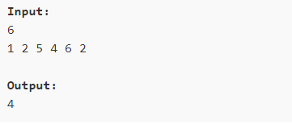
Bài tập:
Cho một dãy số nguyên gồm N phần tử A[1], A[2], ... A[N].
Biết rằng dãy con tăng đơn điệu là 1 dãy A[i1],... A[ik] thỏa mãn
i1 < i2 < ... < ik và A[i1] < A[i2] < .. < A[ik]. Hãy cho biết dãy con tăng đơn điệu dài nhất của dãy này có bao nhiêu phần tử?
Input
Dòng 1 gồm 1 số nguyên là số N (1 ≤ N ≤ 1000).
Dòng thứ 2 ghi N số nguyên A[1], A[2], .. A[N] (1 ≤ A[i] ≤ 10000).
Output
Ghi ra độ dài của dãy con tăng đơn điệu dài nhất.

